Slide 1
Rusko
Veronika Poláková 8.A

Slide 2
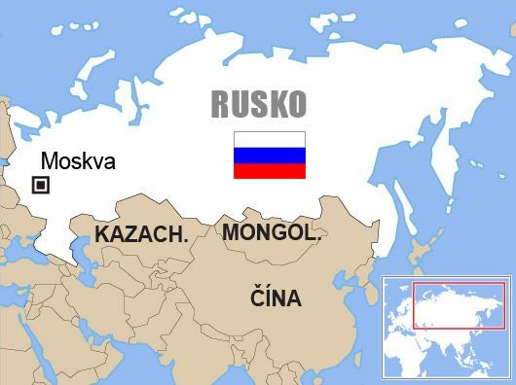
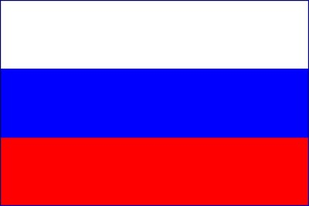
Rusko
Počet obyvateľov: 146,8 miliónov
Rozloha: 17 128 426 km2
Hlavné mesto: Moskva
Je to najväčší štát sveta
Susediace štáty: Nórsko, Fínsko, Estónsko,
Lotyšsko, Bielorusko, Ukrajina, Gruzínsko,
Azerbajdžan, Kazachstan, Čína, Mongolsko,
Severná Koréa

Slide 3
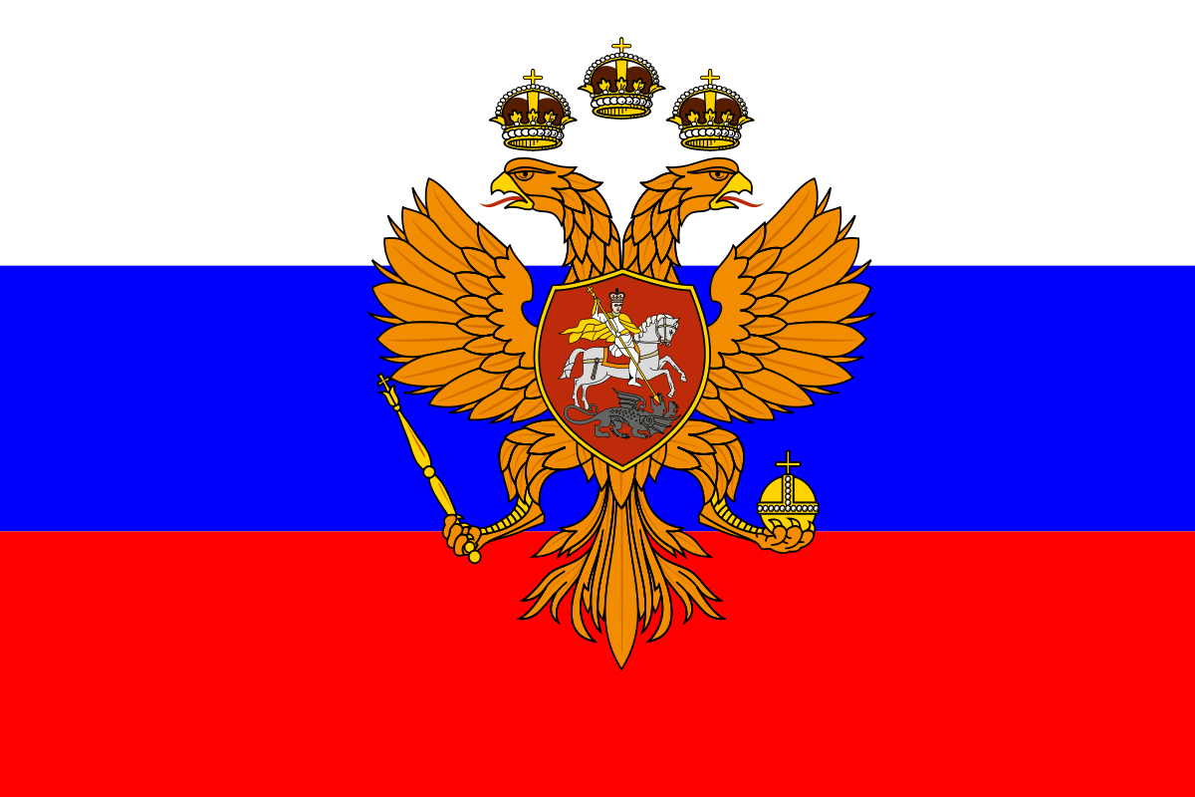
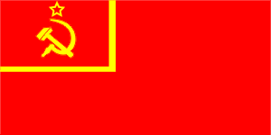
Dejiny
Obdobia dejín Ruska:
Územie Ruska pred vytvorením Starej Rusi (7. storočie pr. Kr. – 5. storočie)
Stará Rus (5. storočie – 9. storočie)
Kyjevská Rus (882 (862) – (1132) 1125)
Moskovské kniežatstvo (1246 – 14. stor.)
Moskovské veľkokniežatstvo (14. stor. – 1547)
Ruské cárstvo (1547 – 1721)
Ruské impérium (1721 – 1917)
Ruská sovietska federatívna socialistická republika (1918 – 1922)
Zväz sovietskych socialistických republík (1922 – 1991)
Ruská federácia (1991)

Slide 4
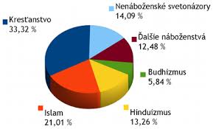
obyvateľstvo
Rusi 111 016 896 (77,71 %)
Tatari 5 310 649 (3,72 %)
Ukrajinci 1 927 988 (1,35 %)
Baškirci 1 584 554 (1,11 %)
Čuvaši 1 435 872 (1,01 %)
Čečenci 1 431 360 (1,00%)
Arméni 1 182 388 (0,83 %)
Avari 912 090 (0,64 %)
Mordvania 744 237 (0,52 %)
Kazachovia 647 732 (0,45 %)
Nemci ≈600 000 (0,43%)
ďalší / neuvedené (11,23 %

Slide 5
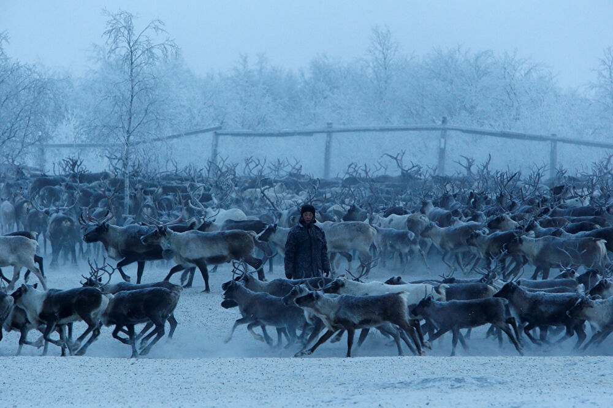
poľnohospodárstvo
Orná pôda 10%,
lesy 40%,
sústreďuje sa hlavne v európskej časti, prevláda živočíšna výroba nad rastlinnou,
Pestuje sa tu hlavne:
pšenica
jačmeň
zemiaky
kukurica
raž
proso
sója
ovocie
cukrová repa
ryža...
Chov:
hovädzieho dobytka
oviec
kôz
sobov
koní
ošípaných
kožušinových zvierat
využitie hlavne na mlieko (vo veľkých mestách) a na mäso (na dedinách), veľa potravín je dovážaných, hlavne z Kazachstanu a Ukrajiny.

Slide 6
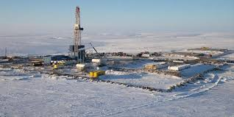
Priemysel
Vývoz je hlavným zdrojom prijímov,
najväčší význam má ťažobný priemysel:
ťažba dreva
ropy a zemného plynu
rúd železných kovov
čierneho a hnedého uhlia
chem. surovín
vzácnych kovov
Ropa(3.miesto na svete): západná Sibír, medzi Volgou a Uralom,
zemný plyn( 1. miesto na svete): sever Západosibírskej nížiny, na Jamalskom polostrove,
čierne a hnedé uhlie: Novosibirsk, v Kuzneckej panve (Kusbas),
železná ruda: Kursk, Kusbas, Ural,
drahé kovy aj diamanty: Sibír, Jakutsk,
azbest a apatit: polostrov Kola,
nikel: polostrov Kola, Noriľsk,
bauxit: Ural, východný Sibír,
wolfrám: južný Sibír,
platina: Sibír, Ural,
cín: Zabajkalsko,
diamanty: Jakutsko,
meď: Ural.

Slide 7
Významné priemyselné odvetvia
strojárenský (výroba strojov, dopr. prostriedkov, zbraní)
hutnícky (hutníctvo železa, hliníka, farebných kovov, výroba ocele - Ural, Kusbas)
chemický (výroba priemyselných hnojív, vlákien, pohonných hmôt a i.)
drevársky (drevovýroba), stavebný (výroba stavebnín)
textilný (Moskva, hlavne v eur. časti), energetický, papierenský, kozmický (kozmická technika)
zdrojom elektrickej energie sú hlavne tepelné (70%- Angarská plošina)
vodné elektrárne

Slide 8
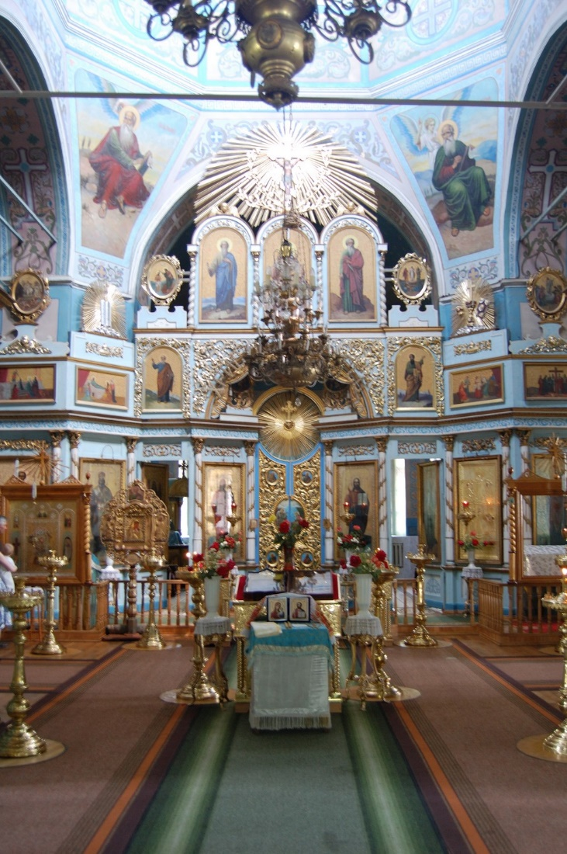
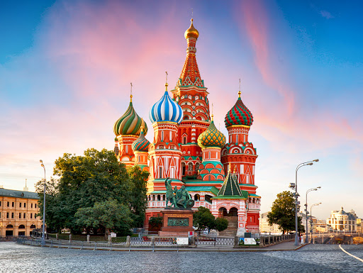
Sobor pokrovu
Nachádza sa v Moskve
Chrám symbolizuje spojenie Ruska s Európou a Áziou
Viacej známy ako Chrám Vasilija Blaženého
Bol postavený v rokoch 1555-1561

Slide 9
Červené námestie
Námestie oddeľuje Kremeľ, bývalú kráľovskú pevnosť a dnešné sídlo ruského prezidenta od moskovskej obchodníckej štvrti, známej ako Kitajgorod.
Každá z budov na ňom je svojim spôsobom legendou. Jednou z nich je Mauzóleum Vladimíra Iľjiča Lenina, kde je uložené zabalzamované telo zakladateľa Sovietskeho zväzu Vladimíra Iľjiča Lenina. Neďaleko sa nachádza už spomínaný Chrám Vasilija Blaženého (pred ním je umiestnený pamätník Mininovi a Požarskému, ktorý kedysi stál uprostred námestia) a paláce a katedrály Kremľa. Na východnej strane námestia sa nachádza obchodný dom GUM a vedľa neho je obnovený Chrám Ikony Matky Božej Kazanskej. Na severnej strane námestia je Štátne historické múzeum.
Traduje sa historka, podľa ktorej Lazar Kaganovič, Stalinov spolupracovník, zodpovedný za plán rekonštrukcie Moskvy, priniesol Stalinovi maketu námestia a snažil sa mu vysvetliť ako katedrála zavadzia pri premávke a prehliadkach. Keď ju Kaganovič vyrval z makety námestia, Stalin sa iba pozrel a vyslovil jeden zo svojich slávnych výrokov: Lazar! Daj ju späť!

Slide 10
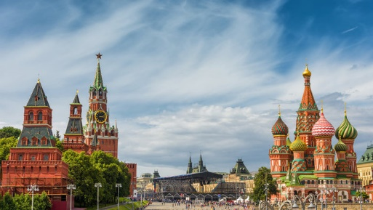
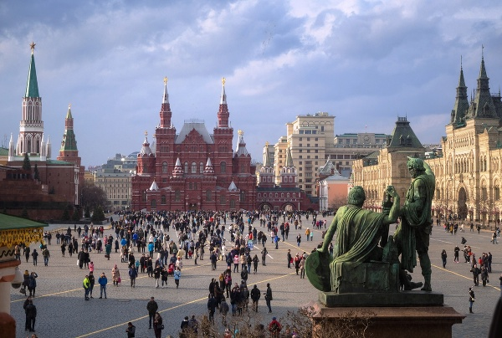

Slide 11
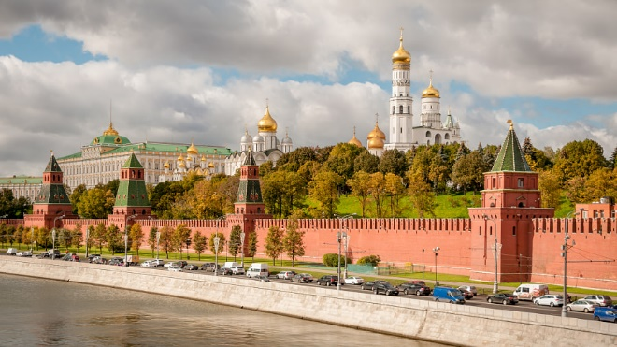
moskovský kremeľ
Vnútri sa nachádzajú najvýznamnejšie ruské kostoly, napríklad chrám Nanebovzatia panny Márie z 15. storočia, „Blagoveščenskij sobor“ (chrám Zvestovania Panny Márie) a Archanjelský chrám (chrám Michala archanjela) s hrobkami cárov. Okrem týchto a ďalších kostolov sú v Kremli významné paláce, napríklad „Boľšoj Kremľovskij dvorec“, dokončený v roku 1849 a „Teriemskij dvorec“ so súkromnými komnatami cárov. V niekoľkých palácoch sú vystavené poklady ruskej ríše, zhromaždené v priebehu storočí. V súčasnosti je moskovský Kremeľ oficiálnym sídlom prezidenta Ruskej federácie a od roku 1966 múzeom.

